Slide 1

Client pour Dolibarr Mobile
Emmanuel akodegbe
Aminata Deme
Mame mbaye kane
Sokhna Anta mbacke

Slide 2
RESUME DE LA SEMAINE DU 30 JANVIER AU 5 FEVRIER
On a pu tous installer l’environnement de flutter
Nous sommes parvenue à héberger notre site dolibarr
(http://dolibarrproject-001-site1.ftempurl.com/htdocs/)
et la base de donnée dolibarr
Mais pour la connexion avec clé pour l’API REST , nous avons eu quelques soucis , cela marche en local mais ne marche pas pour le dolibarr hébergé(Access control origin).
nous avons aussi essayer de nous connecter a partir de mysql1 de dart mais cela n’a pas marcher.
Nous avons passé le week-end a vouloir régler ces problèmes sans succès.
Nous avons découvert qu’on pouvais créer notre propre api dans dolibarr. Nous allons exploiter cela dans la prochaine semaine tout en essayant de démarrer la conception en locale d’abord puis en distant.
Nous voulons nous concentrer sur le backèend avec la connexion par API et directement sur la base de donnée plutôt que sur le front–end.

Slide 3
Installation de flutter

Slide 4
Installation d’Android Studio
Ce sera l'IDE que nous allons utiliser durant notre projet. Bien évidemment, rien ne vous interdit d'utiliser un autre éditeur, mais l'installation de ce dernier est obligatoire pour pouvoir lancer Flutter
Allez donc sur votre navigateur préféré et tapez Android Studio. Vous arriverez sur developper Android com

Slide 5
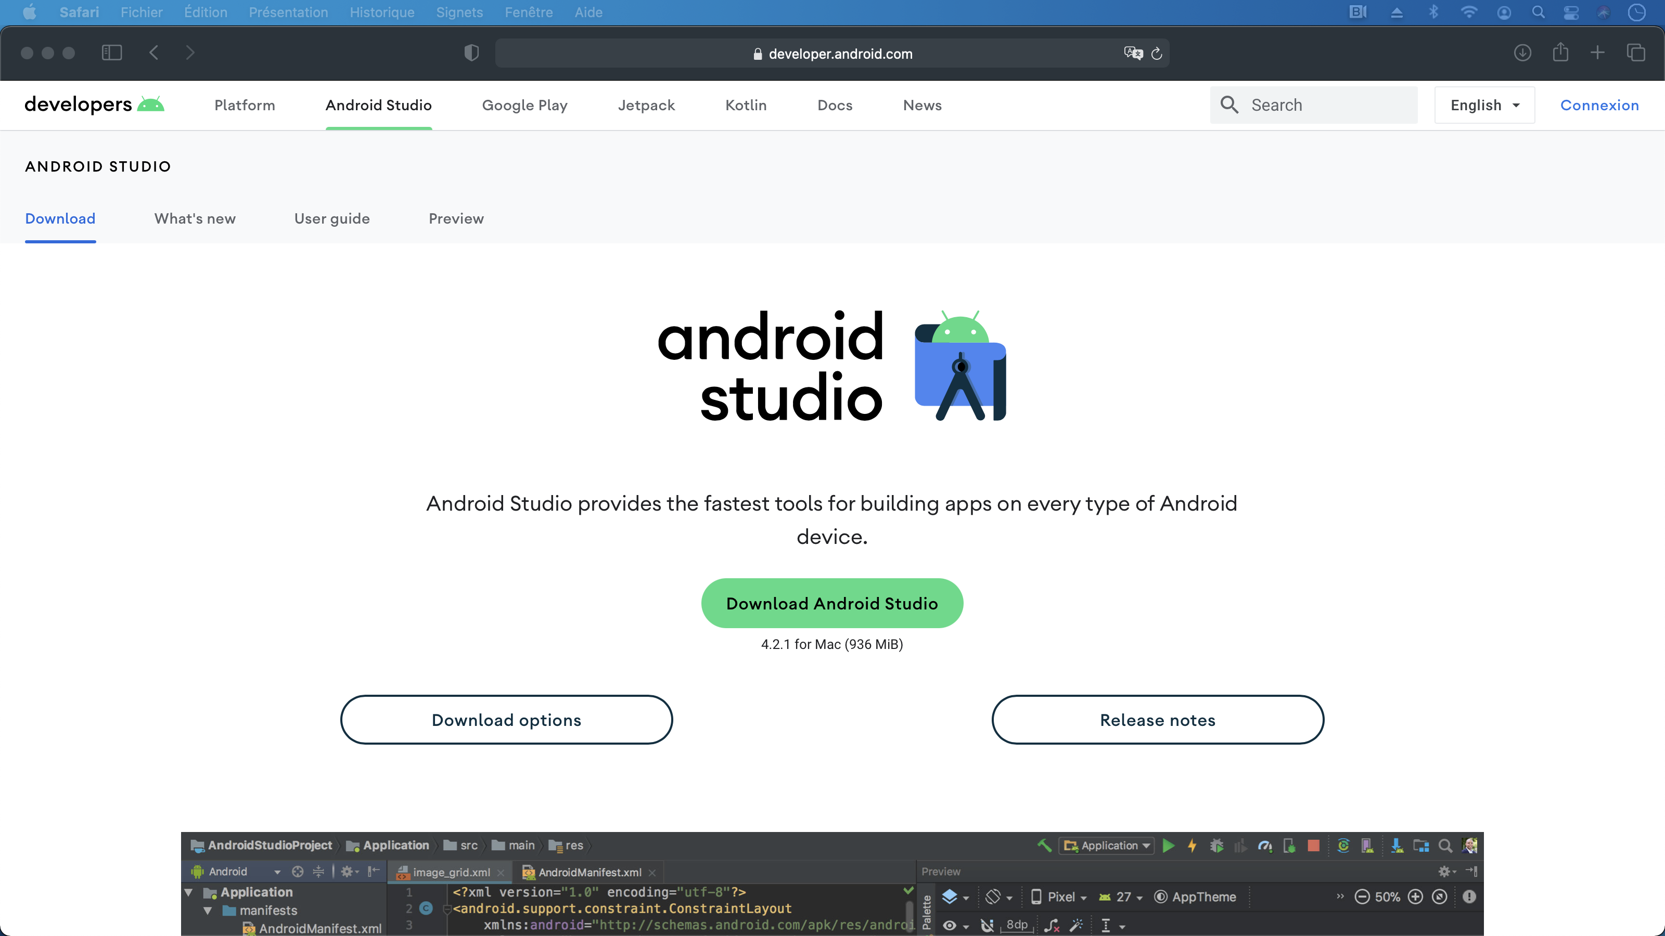

Slide 6
Installation d’Android Studio
cliquez sur download et installez le
Suivez pas à pas les étapes d'installation. C'est tout simple, il suffit de suivre les étapes de l'installateur.
Une fois Android Studio installé, lancez le.
Comparé à l'image ci-dessous, l'option Create New Flutter Project ne devrait pas y figurer.
Comme Flutter n'est pas configuré, nous devrons installer les extensions flutter et Dart.
Lancez donc Android Studio et allez dans préférences comme indiqué sur l'image:

Slide 7
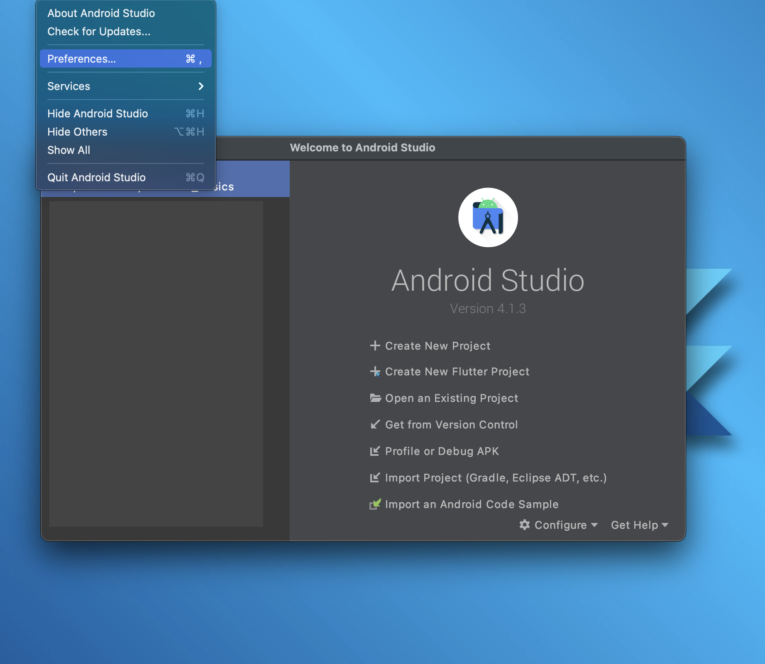

Slide 8
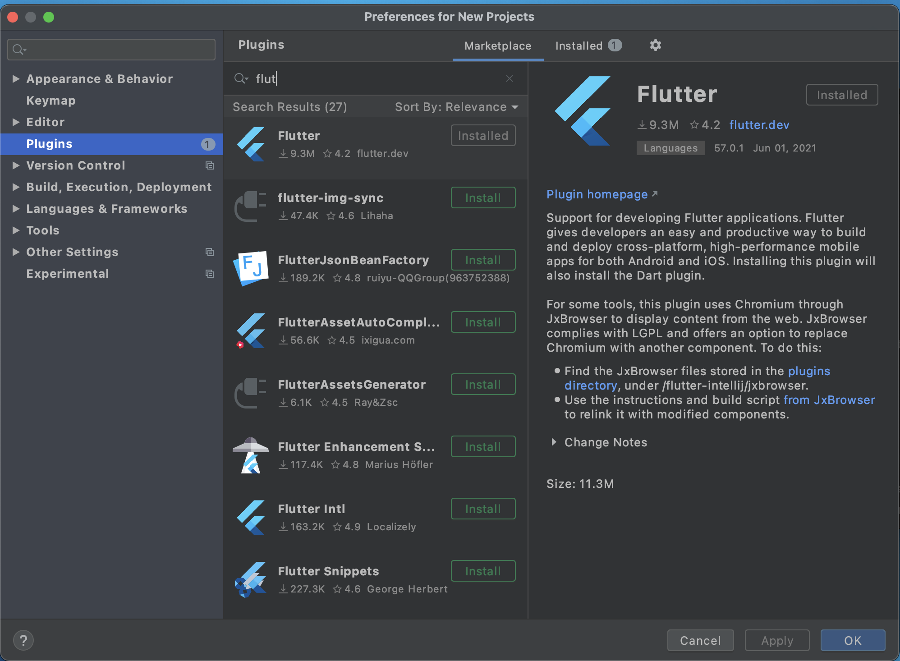
Puis allez dans plugins, marketplace et installez flutter puis Dart.
Redémarrez Android Studio

Slide 9
Sur l'écran d'accueil, le Create a new flutter projet devrait apparaitre.
Créons donc un nouveau projet, classique et pas flutter, nous le ferons plus tard. Peu importe les settings, cette création nous servira uniquement à accéder aux émulateurs.
Pour ceci, allons sur le AVD manager:

Slide 10
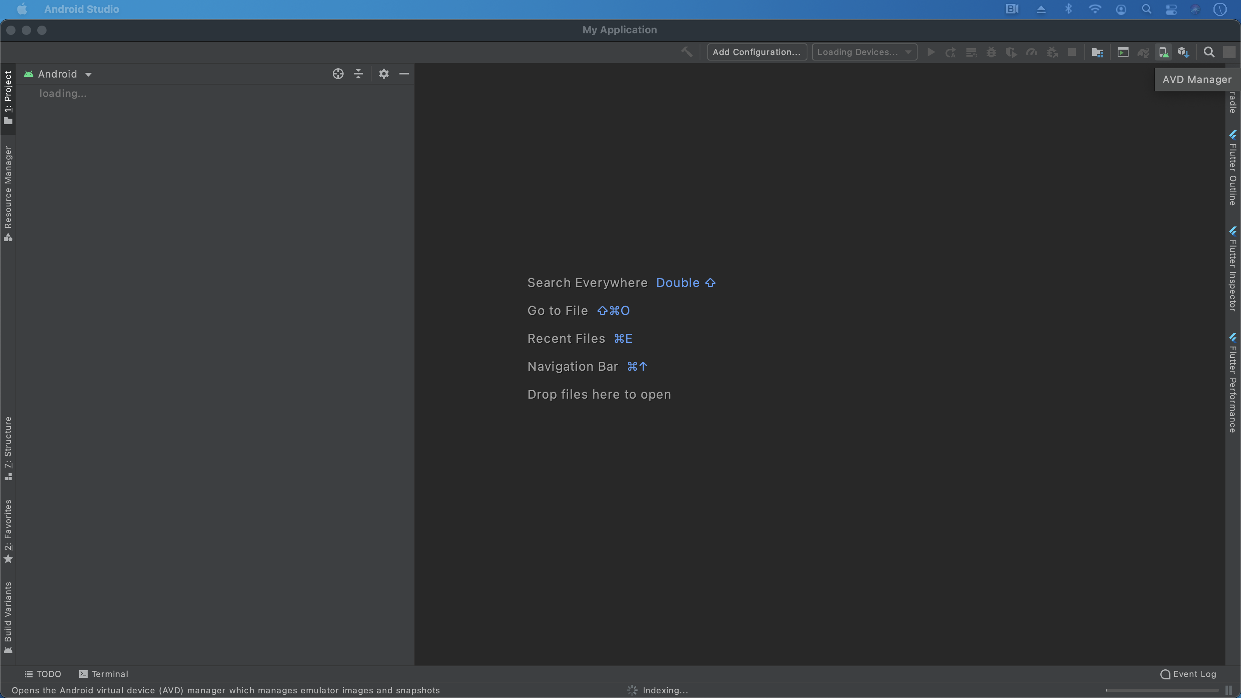

Slide 11
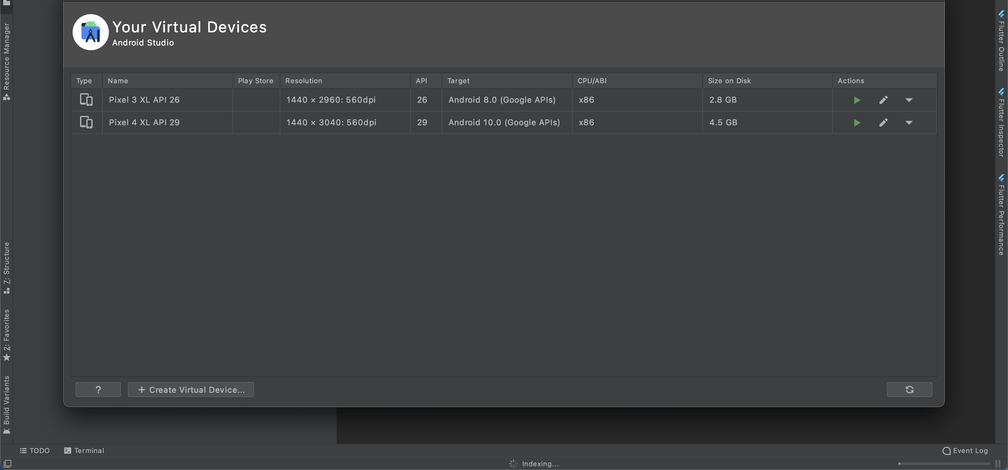
puis cliquez sur Create virtual Device

Slide 12
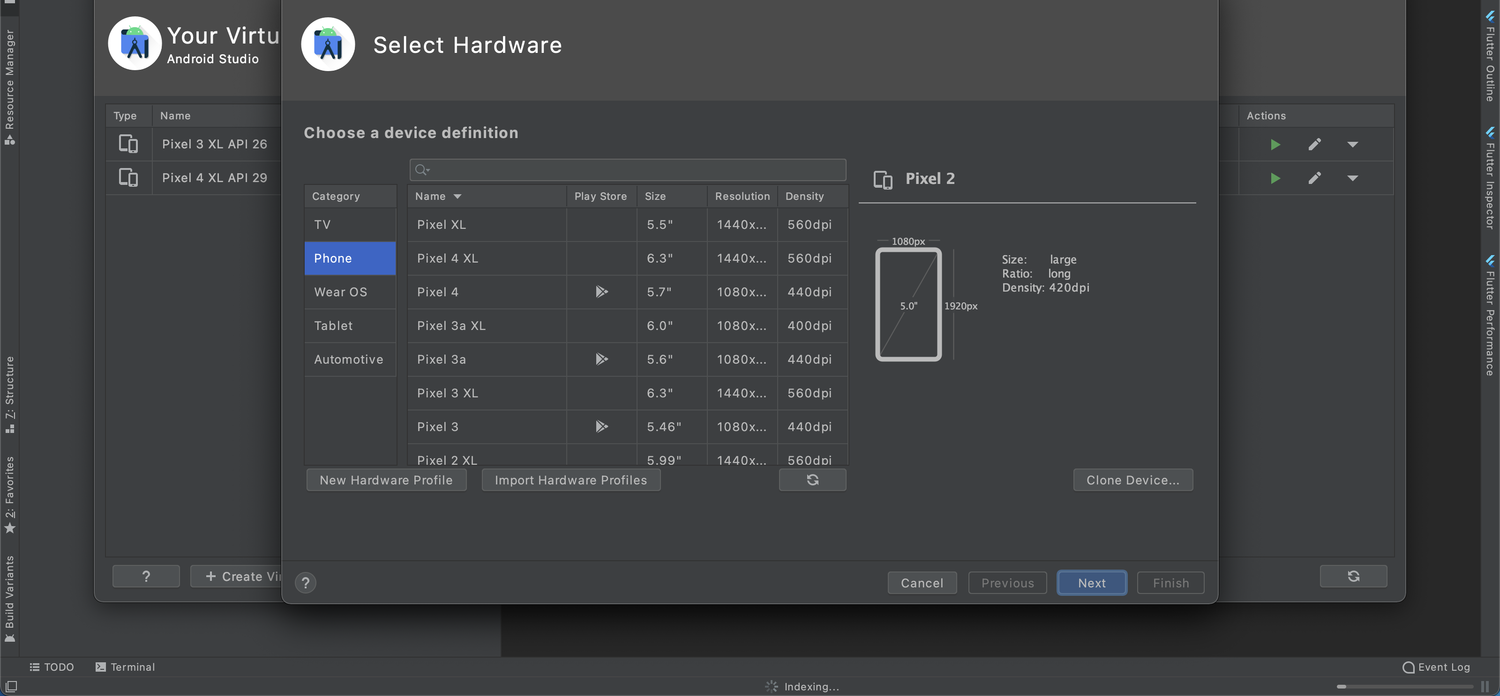
et ajoutez celle de votre choix. Vous devrez surement télécharger une version Android pour que cette dernière puisse être crée.
Vous pourrez désormais la lancer en appuyant sur le bouton play du avd manager.

Slide 13
Ajout de Flutter
Nous avons donc installé pas mal de choses mais toujours pas le SDK de Flutter.
Rendons nous donc sur la page magique de flutter dev

Slide 14
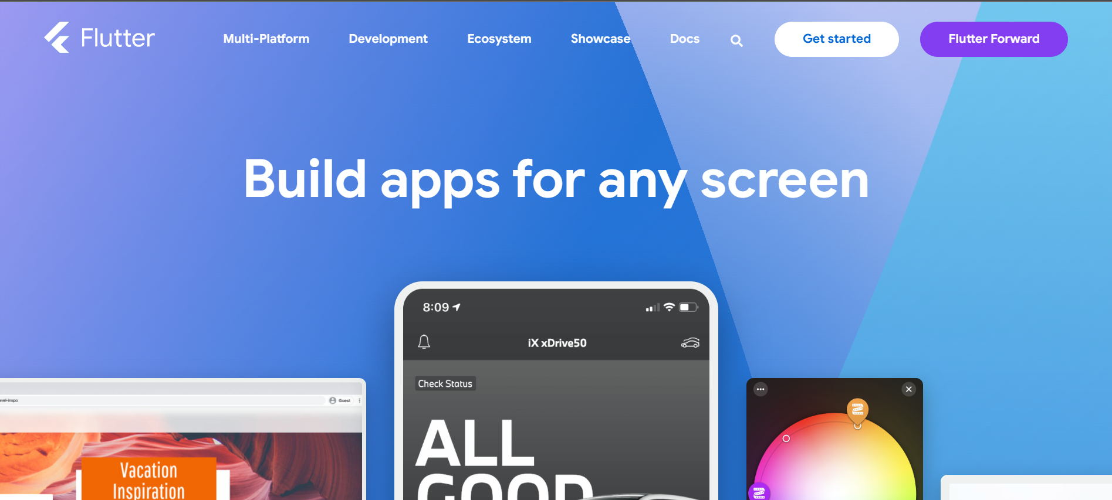
puis cliquons sur le Get started, vous aurez ainsi la possibilité de choisir votre système d'exploitation. Nous allons ici faire un setup général qui conviendra à tous, car nous avons déjà installé des éléments spécifiques.

Slide 15
Téléchargement de Flutter
Une fois que vous avez bien choisi votre système d'exploitation, nous pouvons ainsi télécharger "Enfin" ce fameux SDK de Flutter, cliquez donc sur le bouton et laissez le se télécharger.
Pour Windows: Dézippez le et placez le dossier dézippé à l'endroit de votre choix.
Pour Mac: le dossier devrait se défi-per automatiquement, placez le ensuite à l'endroit de votre choix
Pour Linux: le fichier sera lui aussi dézippé, vous n'aurez plus qu'a le déplacer.

Slide 16
Mise à jour du chemin PATH (Windows)
Pour pouvoir utiliser Flutter dans la console Windows classique:
Dans la barre de démarrage, cherchez: modifiez vos variables d'environnement
Sélectionnez la variable Path. Vous devriez avoir déjà une variable existante. Utilisez un point virgule (;) a la fin de cette variable pour ajouter le chemin de flutter
Retournez dans votre dossier Flutter et entrez dans le dossier bin
Copiez ce chemin et collez le après le point virgule
Si une console est en route Powershell ou autre, fermez la et réouvrez la
Tapez flutter dans la ligne de commande
Un texte welcome to flutter devrait apparaître
Nous pourrons lancer flutter doctor juste après

Slide 17
HEBERGEMENT DU SITE DOLIBARR

Slide 18
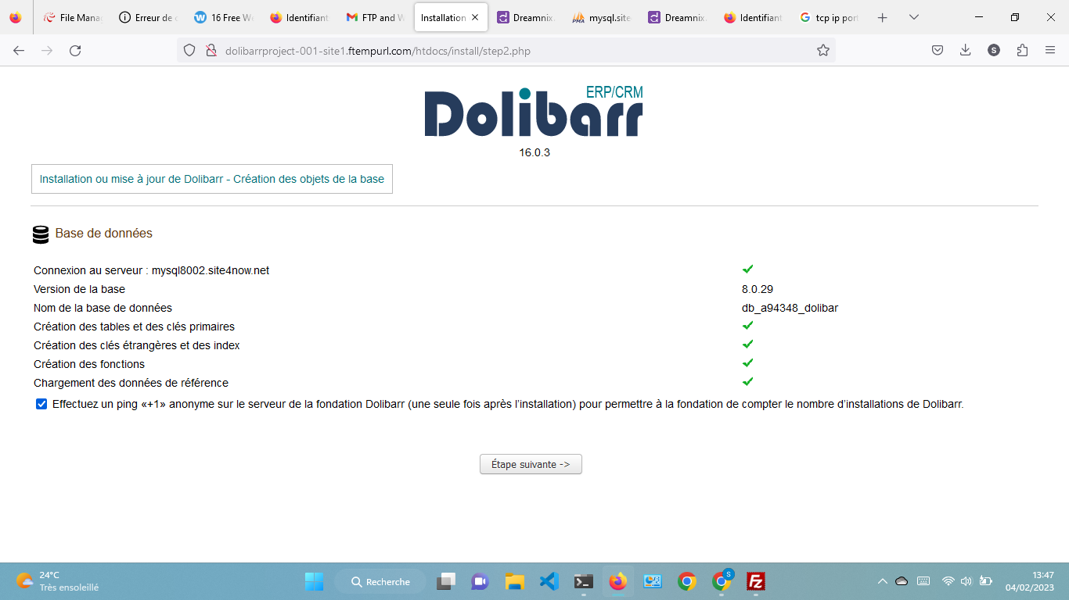
Nous avons choisit d’heberger notre dolibarr sur le server Dreamnix. Nous avons aussi heberger la base de données et installer le Dolibarr comme appris en classe.
Vous pouvez y accéder grâce à l’url suivant :
http://dolibarrproject-001-site1.ftempurl.com/htdocs/

Slide 19
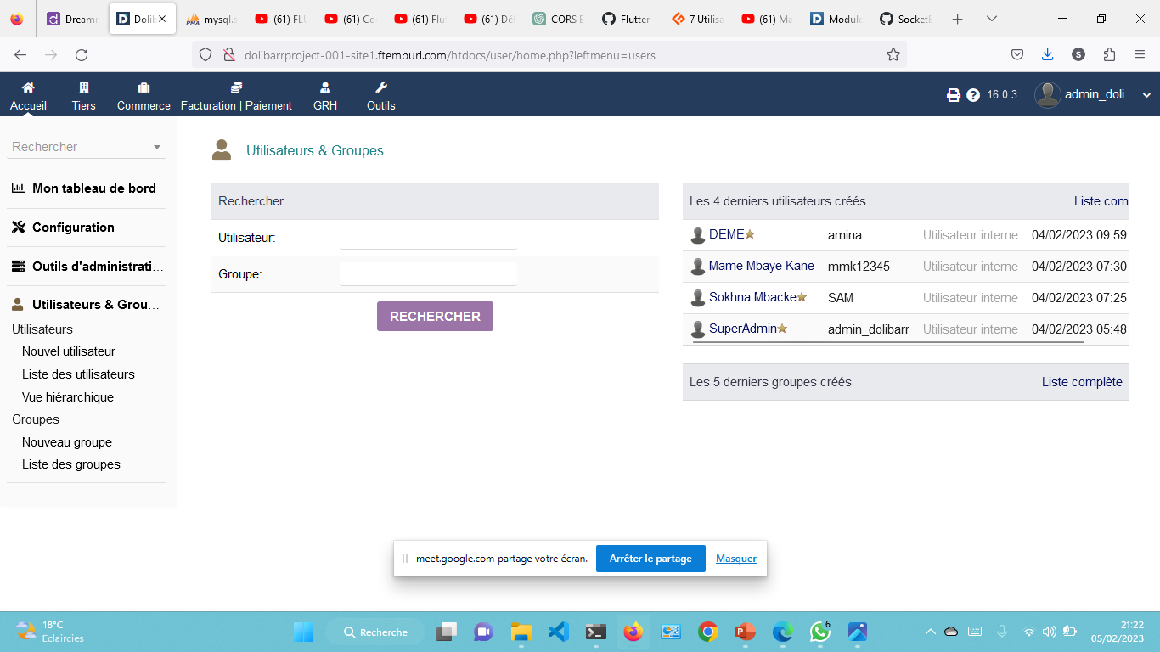

Slide 20
Connexion par API

Slide 21
Connexion par API a dolibarr :
Dans configuration module application , nous recherchons API et on active le module api web service serveur rest . On entre dans le bouton paramètre du module puis on active le mode « production».
Le premier lien nous permet d’accéder a l’api de manière identifier avec un login et un mot de passe le second lien permet d’accéder a l’api sans être identifier .
L’ Api nous permet de manipuler les données de dolibarr par un autre moyen que l’interface graphique .

Slide 22
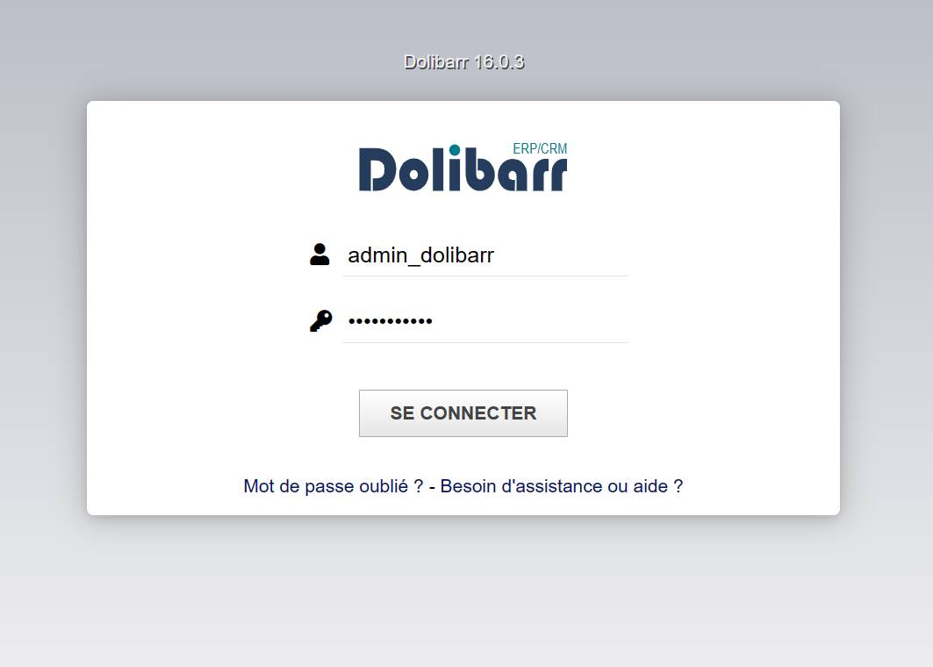

Slide 23
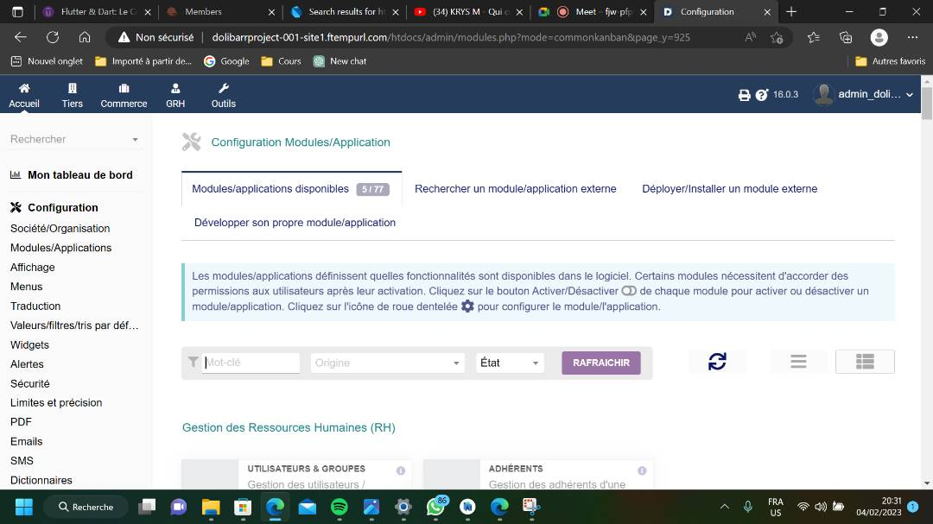

Slide 24
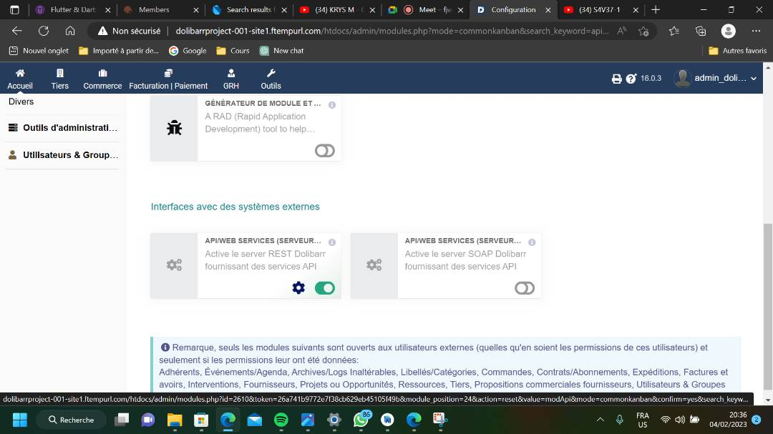

Slide 25
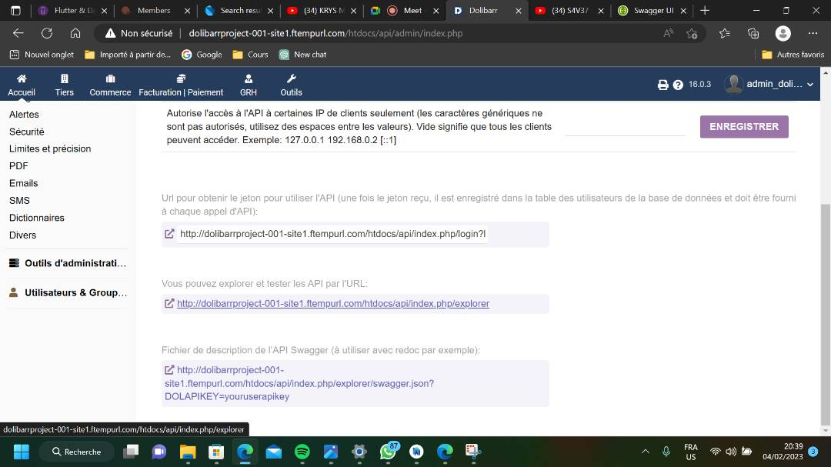

Slide 26
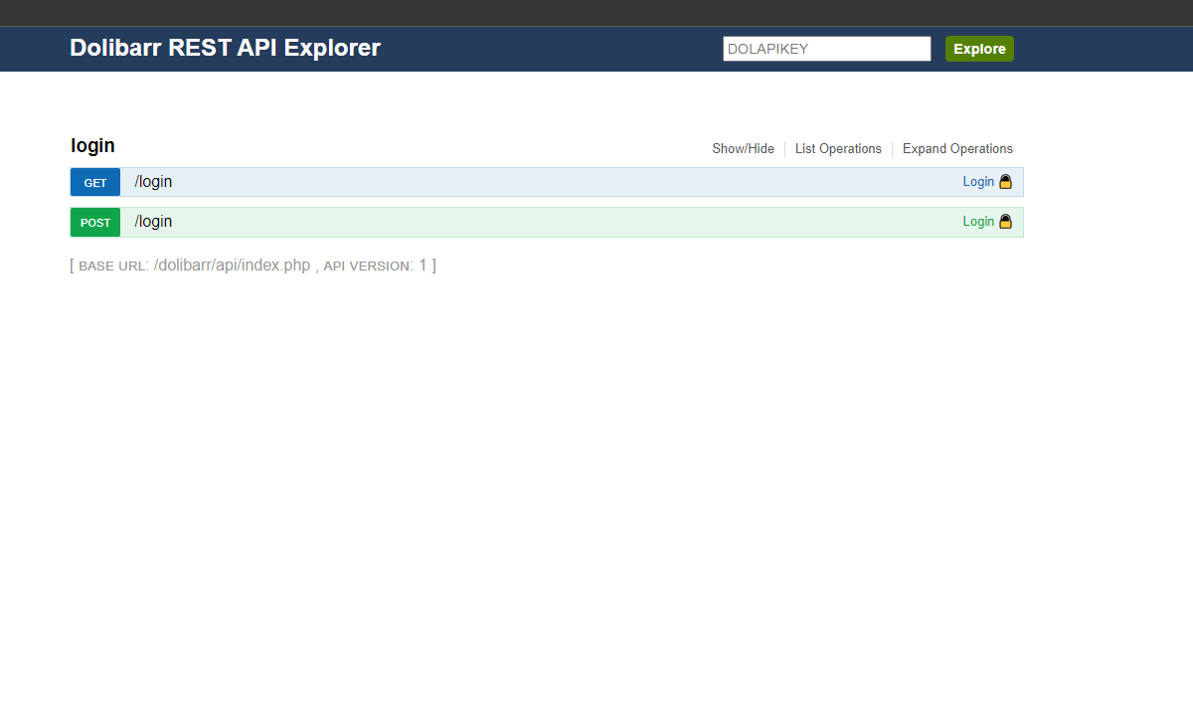

Slide 27
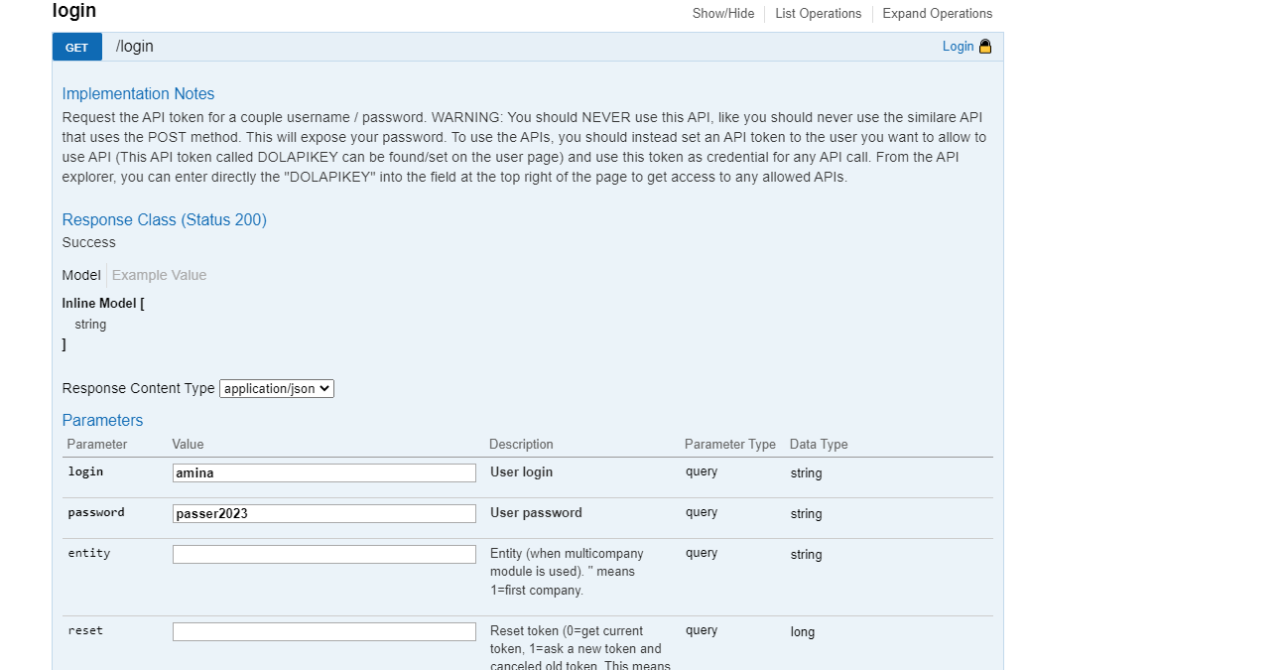

Slide 28
Nous pouvons interagir de 4 manières possibles avec l’api :
-la méthode GET et la méthode POST (Lire des données avec GET et en créer avec POST)
Modifier un élément avec put ou en supprimer avec delete .
Nous avons le champ dolapikey qui est une clé qui nous permet d’accéder a l’api sans l’étape de login
Cette clé est définie par utilisateur et pour la créer on va dans accueil et utilisateur/groupe

Slide 29
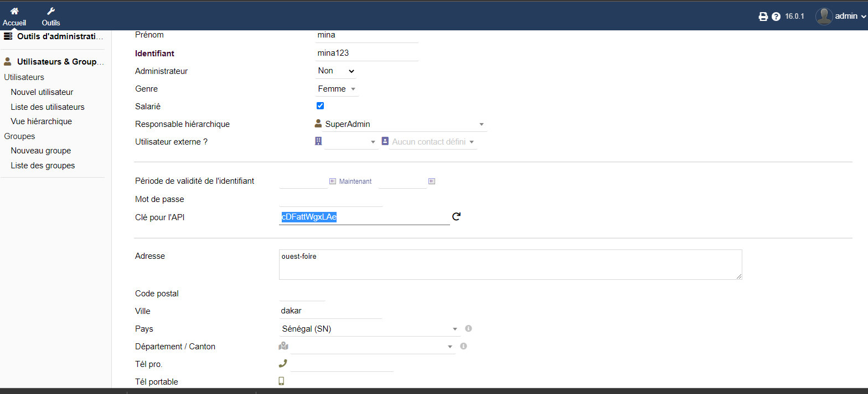

Slide 30
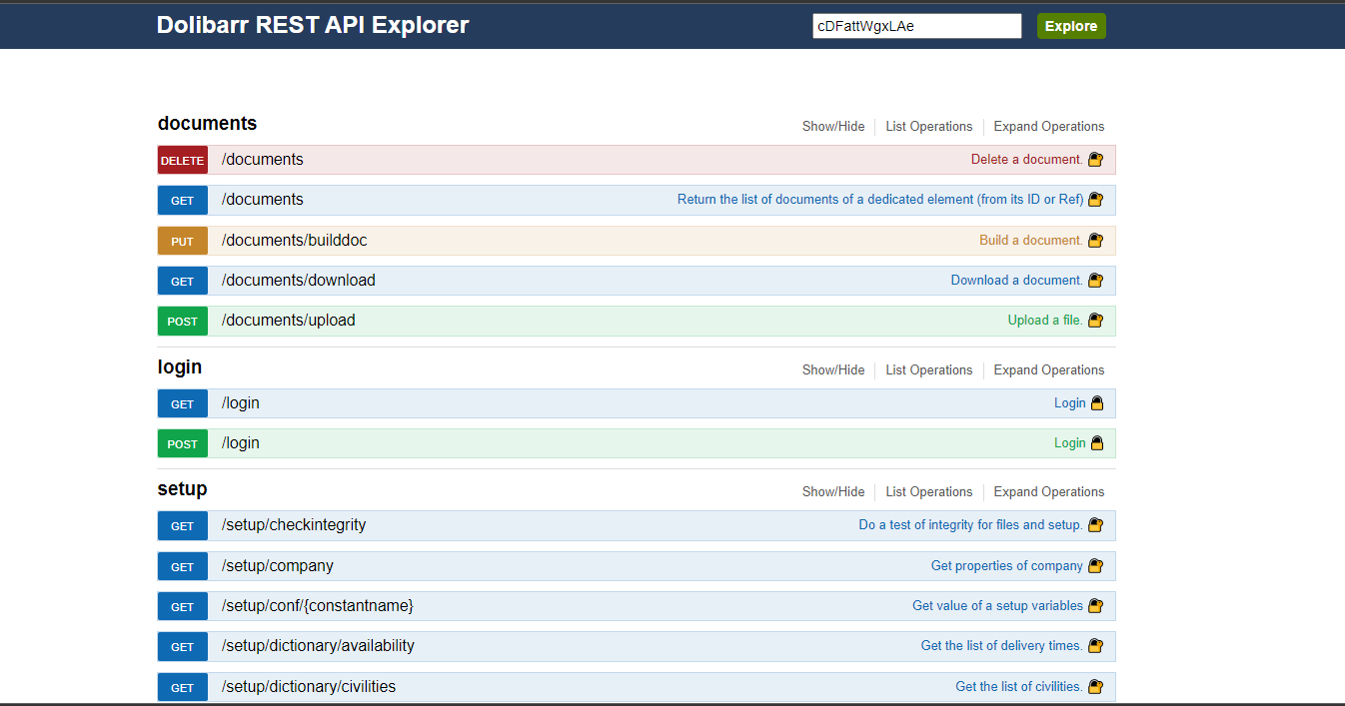
Connexion avec clé

Slide 31
RESUME DE LA SEMAINE DU 5 FEVRIER AU 12 FEVRIER
Avec l’aide de Postman notre problème d’API a pu être régler nous avons même pu ajouter un utilisateur avec une URL
Nous avons pu réaliser la page login et la page d’acceuil
Connecter nos utilisateurs à notre dolibarr grâce à l’api et l’extensions http de flutter
Commencer le module de gestion des produits pour l’utilisateur(le back n’est pas encore fait)

Slide 32
Réalisation Page Accueil et de la page Login

Slide 33
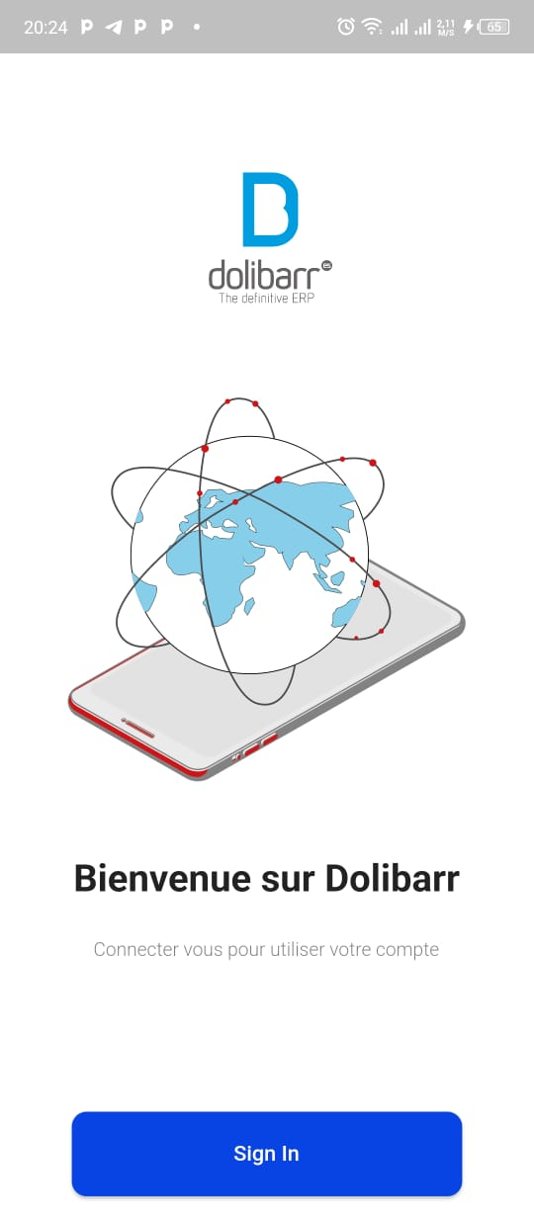
Lorsque l’on ouvre l’application, cette page d’accueil s’affiche
L’utilisateur clique sur le bouton Sign in pour se connecter

Slide 34
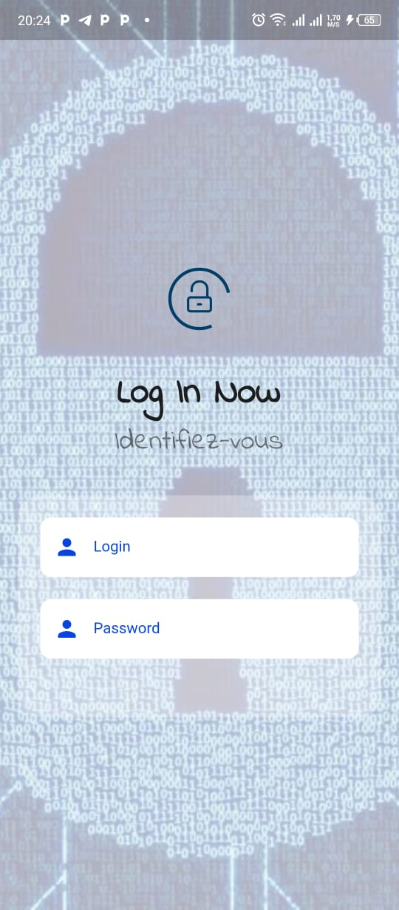
Cette page s’affiche pour permettre à l’utilisateur de renseigné ses identifiants
Pourquoi il n’y pas de bouton de soumission ? Bonne question

Slide 35
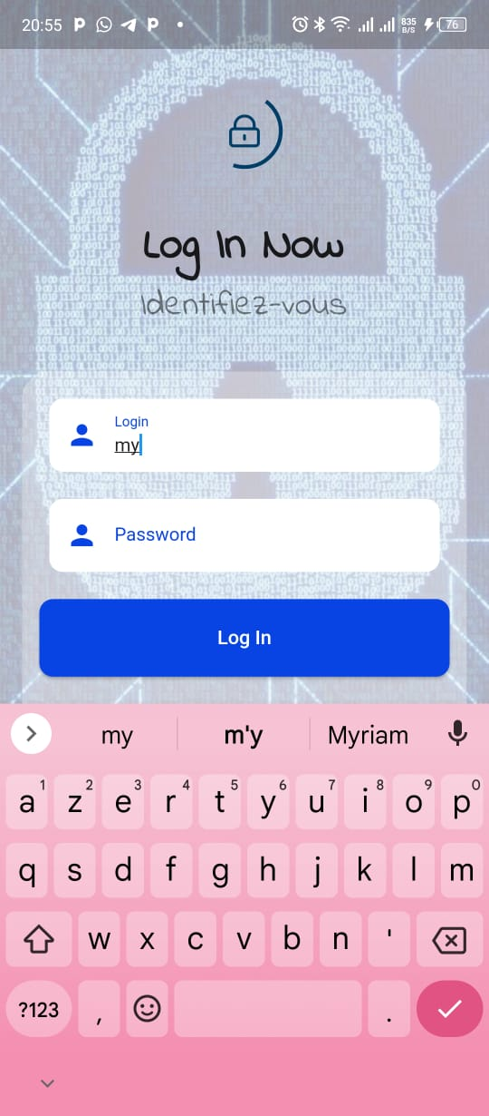
Le bouton de soumission apparais quand l’utilisateur commence à renseigné son login

Slide 36
Réalisation de la gestion des sessions

Slide 37
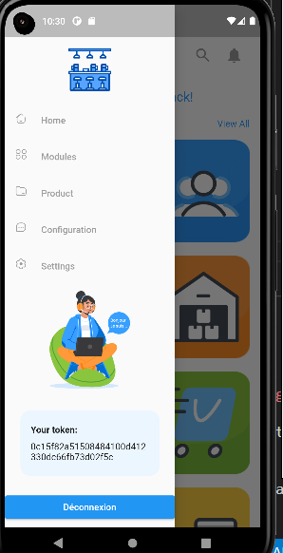
Nous avons pu gerer les sessions grace à flutter_Session_manager
On a pu recuperer le token de connexion.

Slide 38
Réalisation du Dashboard de notre application

Slide 39
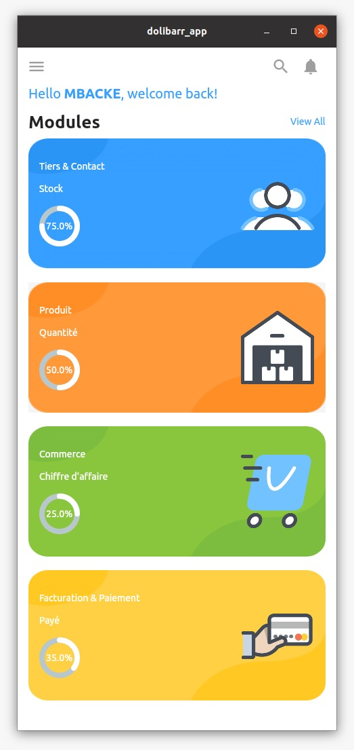
Ceci est la page d’accueil de notre application lorsque l’utilisateur se connecte

Slide 40
Cette pop up s’affiche lorsque l’utilisateur appuie sur la barre du menu

Slide 41
Réalisation du module: Gestion des produits(Début)

Slide 42
En appuyant sur le module produit, l’utilisateur sera redirigé vers la page des produits: comme indiquer dans le slide suivant.

Slide 43
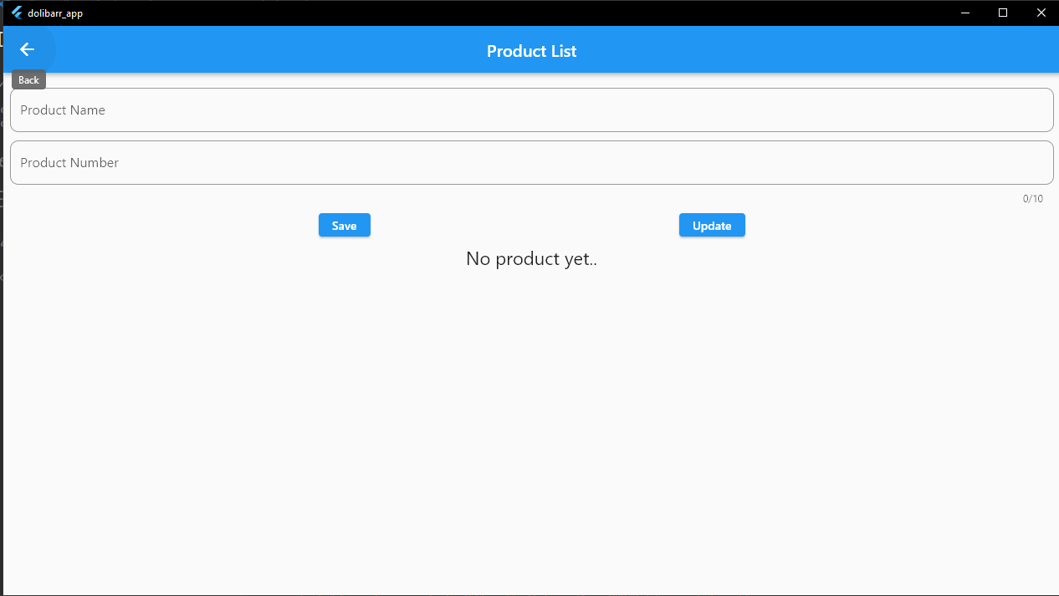
Page de nos produits

Slide 44
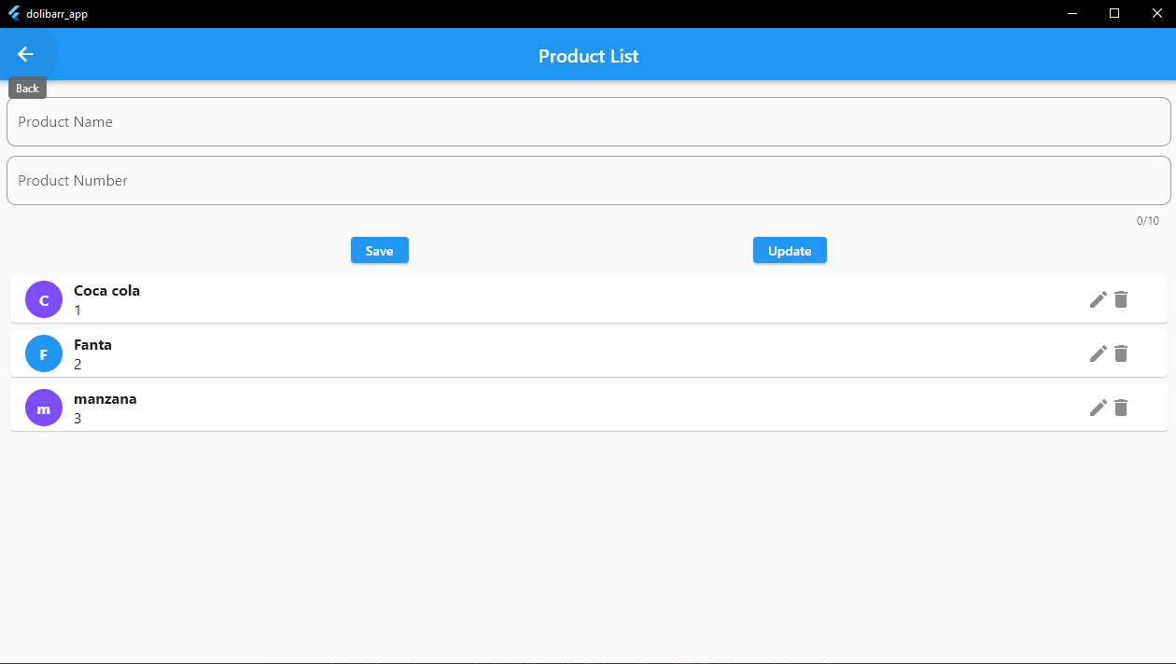
Enregistrement de quelques produits

